Slide 1


هداية النحو
القسم الأول
الدرس
٣٠
الباب الأول في الاسم المعرب
الْمَقصِدُ الثَّانِي فِي الْمَنْصُوْبَاتِ
الْفَصْلُ التَّاسِعُ فِي خَبَرِكَانَ وَأَخَوَاتِهَا
Al-Qalam Institute
www.alqalaminstitute.org

Slide 2
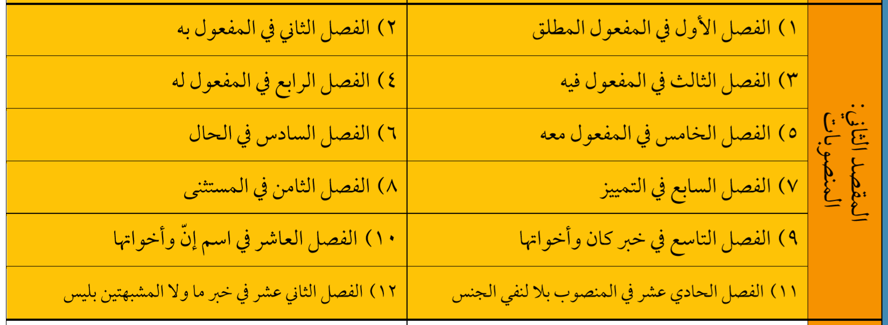
خطة الكتاب

Slide 3
الْفَصْلُ التَّاسِعُ فِي خَبَرِكَانَ وَأَخَوَاتِهَا
الْمَقصِدُ الثَّانِي فِي الْمَنْصُوْبَاتِ
اَلبَابُ الْأَوَّلُ فِيْ الِاسْمِ المُعْرَبِ
القِسْمُ الْأَوَّلُ فِي الِاسْمِ
[الْفَصْلُ التَّاسِعُ فِي خَبَرُ كَانَ وَأخَواتِها]
فَصْلٌ خَبَرُ كَانَ وَأَخَوَاتِهَا، هُوَ الْمُسْنَدُ بَعْدَ دُخُوْلِهَا، نَحْوُ كَانَ زَيْدٌ قَائِمًا

Slide 4
الْفَصْلُ التَّاسِعُ فِي خَبَرِكَانَ وَأَخَوَاتِهَا
الْمَقصِدُ الثَّانِي فِي الْمَنْصُوْبَاتِ
اَلبَابُ الْأَوَّلُ فِيْ الِاسْمِ المُعْرَبِ
القِسْمُ الْأَوَّلُ فِي الِاسْمِ
وحُكْمُهُ كَحُكْمِ خَبَرِ المُبْتَدأ، إِلَّا أَنَّهُ يَجُوزُ تَقْديمُهُ عَلَى أَسْمَائِهَا مَعَ كَوْنِهِ مَعْرِفَةً بِخِلافِ خَبَرَ المُبْتَدَأِ،
نَحْوُ كَانَ الْقَائِمَ زَيْدٌ
﴿وَكَانَ حَقًّا عَلَيْنَا نَصْرُ الْمُؤْمِنِينَ ﴾

Slide 5

سبْحانَك اللَّهُمّ وبحَمْدكَ أشْهدُ أن لا إله إلا أنْت أسْتغْفِركَ وَأتَوبُ إليْك
Al-Qalam Institute
www.alqalaminstitute.org

